Slide 1
Riječka tvornica čokolade
Daniel Košmerl

Slide 2
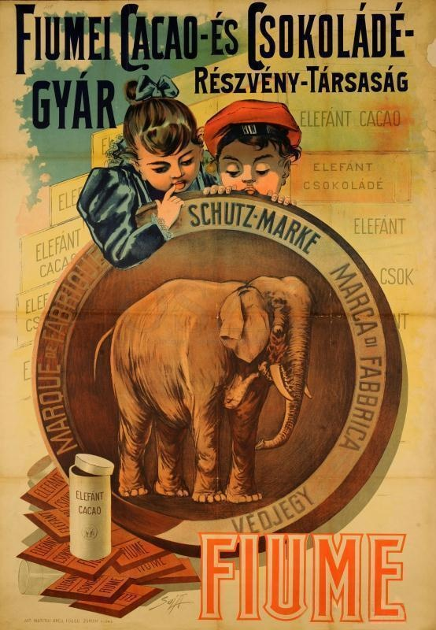
O tvornici
Otvorena: krajem 19. stoljeća
Ime čokolada: Slon, Jadran
Mjesto (položaj) tvornice: Via Serpentina (današnja Zvanimirova ulica)
Nakon 1919. mijenja ime u Gerbaud
Zatvorena sredinom 20. stoljeća

Slide 3
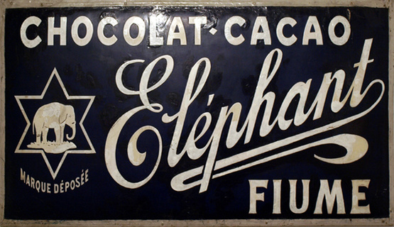
Slon
Slon označava da je čokolada nešto egzotično jer je kakaovac došao iz tropskih dijelova svijeta

Slide 4
Nova Tvornica
Novu tvornicu trebao bi pokrenuti rapski poduzatnik Josip Brna

